Slide 1



Aktuálna epidemiologická situácia na Slovensku – ochorenia preventabilné očkovaním
PhDr. Mgr. Adriana Mečochová
MUDr. Mgr. Tatiana Červeňová, MPH, MHA, hlavný hygienik SR
Úrad verejného zdravotníctva SR
Seminár pracovníkov verejného zdravotníctva SOZ ZaSS SR a pracovníkov hygienickej služby OSZSP ČR,
Hotel Sorea Regia, 10.-11.6.2024, Bratislava

Slide 2

Surveillance prenosných ochorení v SR
Slovenská republika má dlhodobý a osvedčený systém surveillance infekčných ochorení.
Legislatíva - zákon č. 355/2007 Z. z. o ochrane, podpore a rozvoji verejného zdravia.
Vykonávacími predpismi sú vyhláška MZ SR č. 585/2008 Z. z. o prevencii a kontrole prenosných ochorení a vyhláška MZ SR č. 553/2007 Z. z. o požiadavkách na prevádzku zdravotníckych zariadení z hľadiska ochrany zdravia
Aktívna a cielená surveillance je na úseku verejného zdravotníctva SR zabezpečovaná sieťou 36 regionálnych úradov verejného zdravotníctva (RÚVZ)
Pre prioritné ochorenia z hľadiska ich výskytu a závažnosti sú zriadené národné referenčné centrá (NRC).
Súčasťou činnosti je aj zabezpečovanie medzinárodnej spolupráce – v rámci sietí ECDC a WHO, ale aj úlohy v rámci EK.

Slide 3
Surveillance prenosných ochorení v SR
Hlásenie výskytu ochorení a podozrení na prenosné ochorenia je v SR povinné - zákon č. 355/2007 Z. z. § 52 ods. 5:
(5) Poskytovatelia zdravotnej starostlivosti a zdravotnícki pracovníci sú povinní
a) hlásiť úradu verejného zdravotníctva alebo regionálnemu úradu verejného zdravotníctva výskyt prenosného ochorenia, podozrenie na prenosné ochorenie a nosičstvo choroboplodných mikroorganizmov podľa zoznamu uvedeného v prílohe č. 5 a v rozsahu, ktorý je uvedený v prílohách č. 6 až 8; táto povinnosť sa vzťahuje aj na laboratóriá klinickej mikrobiológie,
PZS a laboratóriá hlásia – priamo do IS EPIS (Epidemiologický informačný systém – register prenosných ochorení), alebo cestou RÚVZ (telefonicky, emailom).

Slide 4
Aktuálna epidemiologická situácia vo výskyte ochorení preventabilných očkovaním v SR
Záškrt
Ochorenie nebolo od roku 1980 v SR zaznamenané - opätovný výskyt až v roku 2018 a následne aj v ďalších rokoch.
Najvyšší počet v roku 2022 - osem prípadov (v piatich prípadoch išlo o kožný záškrt a po jednom prípade išlo o hltanový, nosohltanový a o nešpecifikovanú formu záškrtu). V jednom prípade bolo zaznamenané úmrtie na hltanový záškrt; neočkované dieťa žijúce v nízkom sociálno-hygienickom štandarde.
Osýpky
Od začiatku roka 2024 k 10. 6. 2024 hlásených sedem suspektných prípadov osýpok, z toho bol jeden prípad potvrdený (Považská Bystrica - dvojročné dieťaťa neočkované).
Za rok 2023 evidujeme 10 hlásených suspektných prípadov osýpok prípadov, z toho bolo šesť prípadov potvrdených (0,11/100 000).
Rok 2018 (565 prípadov) a r. 2019 (318 prípadov) – epidémia osýpok KE a PO kraj

Slide 5

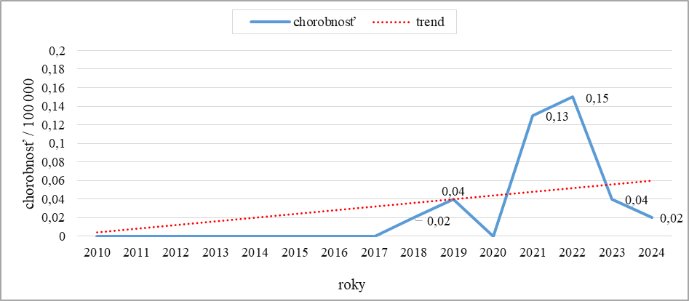
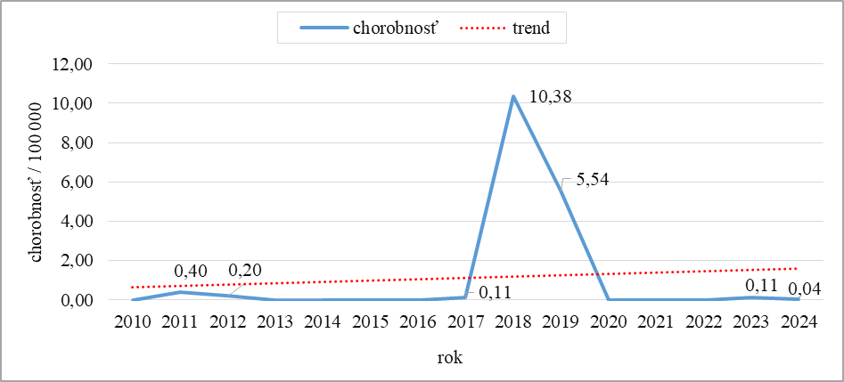
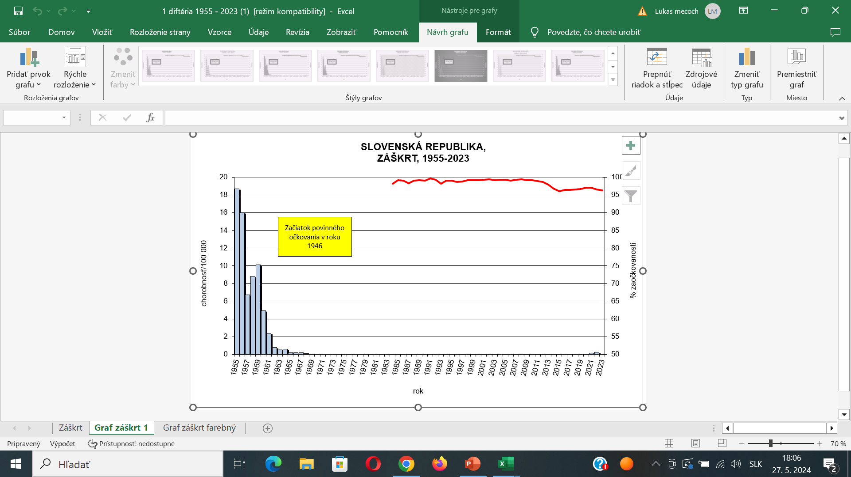
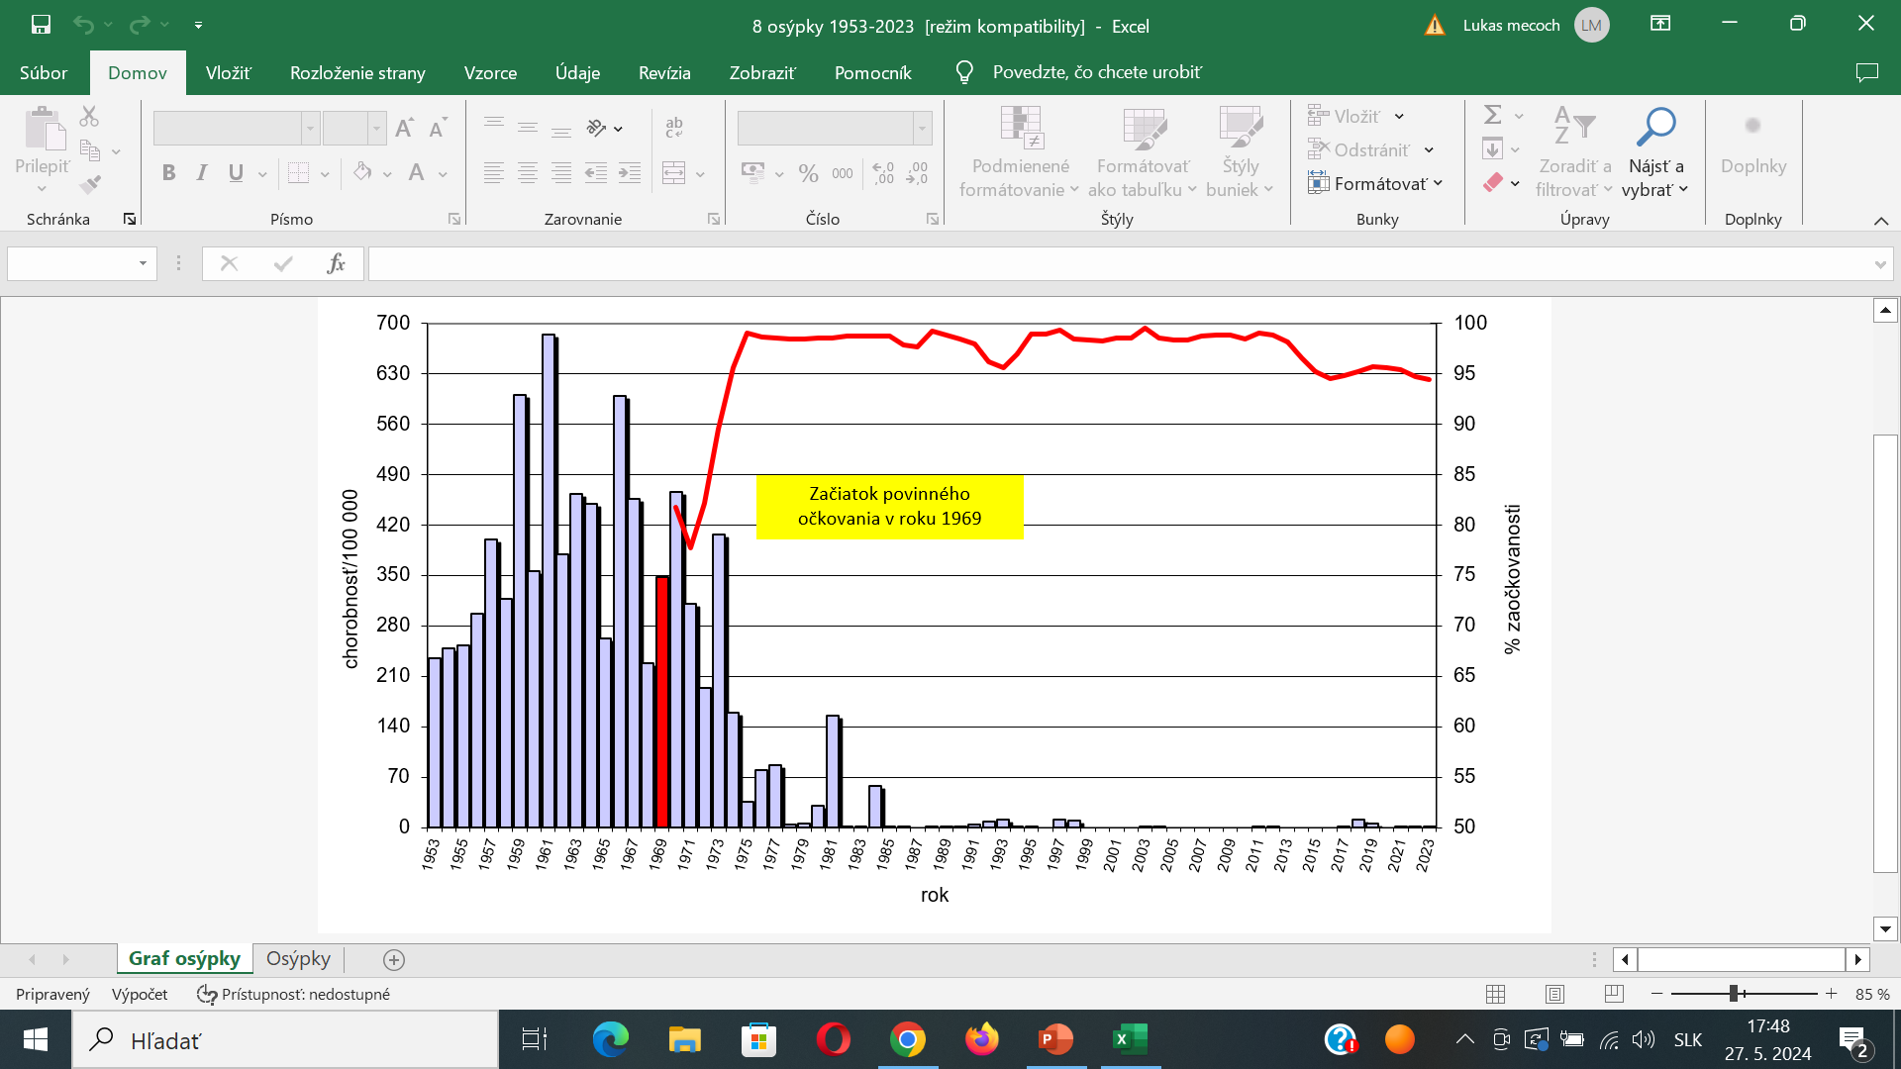
Chorobnosť na záškrt a osýpky v SR, 2010-2024
Chorobnosť na záškrt, 2010-2024, SR
Chorobnosť na osýpky, 2010-2024, SR

Slide 6
Aktuálna epidemiologická situácia v SR vo výskyte ochorení preventabilných očkovaním
Vírusová hepatitída A
Epidémia VHA na východe SR – začiatok v decembri 2022 – trvá aj v roku 2024
Od decembra 2022 - protrahovaná epidémia VHA v Košickom kraji, v okrese Košice II (Mestská časť- Luník IX.) u minoritnej skupiny obyvateľov
prvé ohnisko vzniklo v polovici decembra 2022 na sídlisku Luníku IX v Košiciach
druhé ohnisko nákazy vzniklo v polovici februára 2023 v Moldave nad Bodvou.
Následne sa šírili ochorenia v ďalších oblastiach Košického kraja (v okresoch Košice, Michalovce, Rožňava, Spišská Nová Ves, Trebišov).
Júl 2023 začali ochorenia aj v rámci Prešovského kraja (v okresoch Prešov, Vranov nad Topľou a Poprad).
Marginalizované skupiny obyvateľstva s nízkym hygienickým a sociálnym štandardom
(nedodržiavanie nariadených protiepidemických opatrení, nízka zaočkovanosť rizikovej populácie proti VHA).

Slide 7
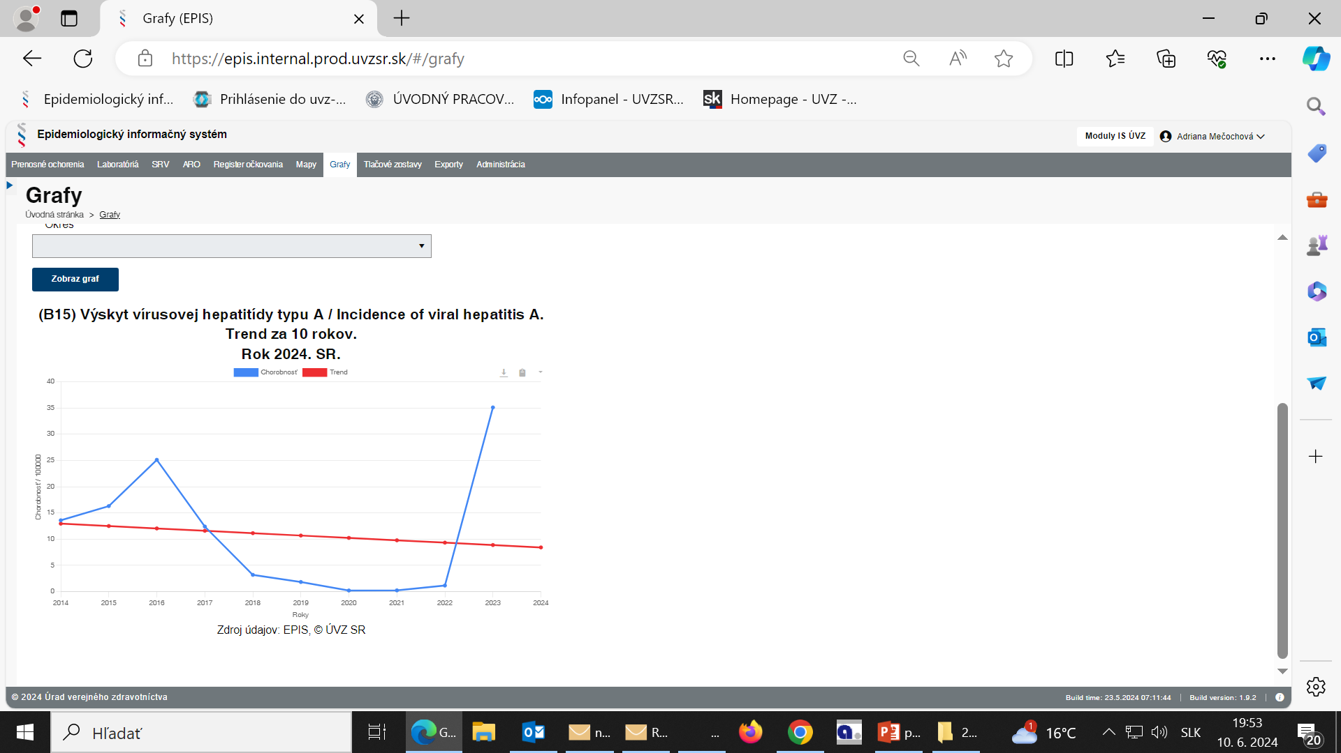
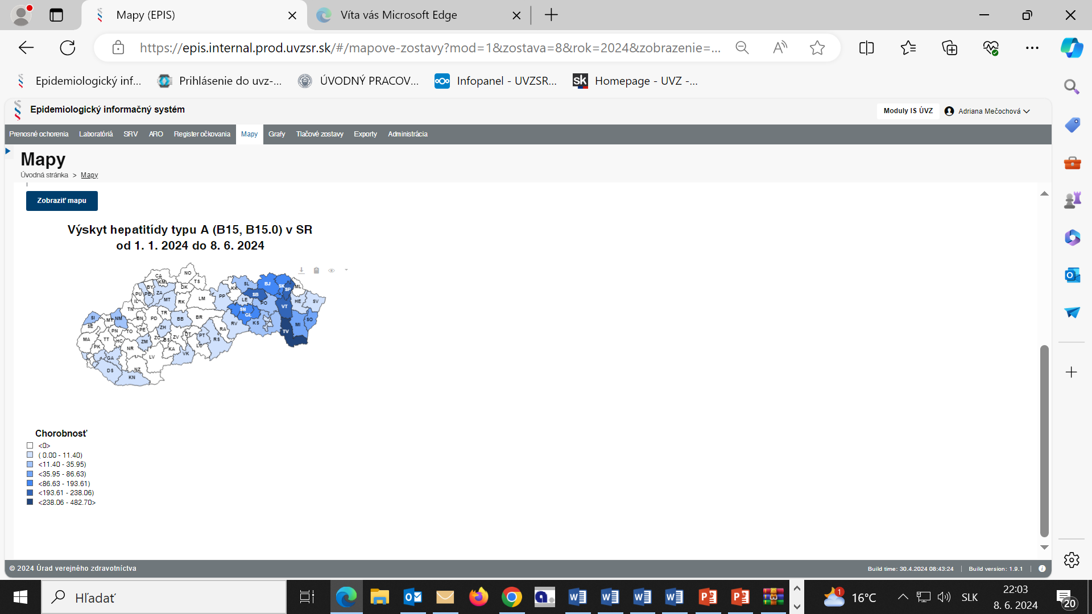
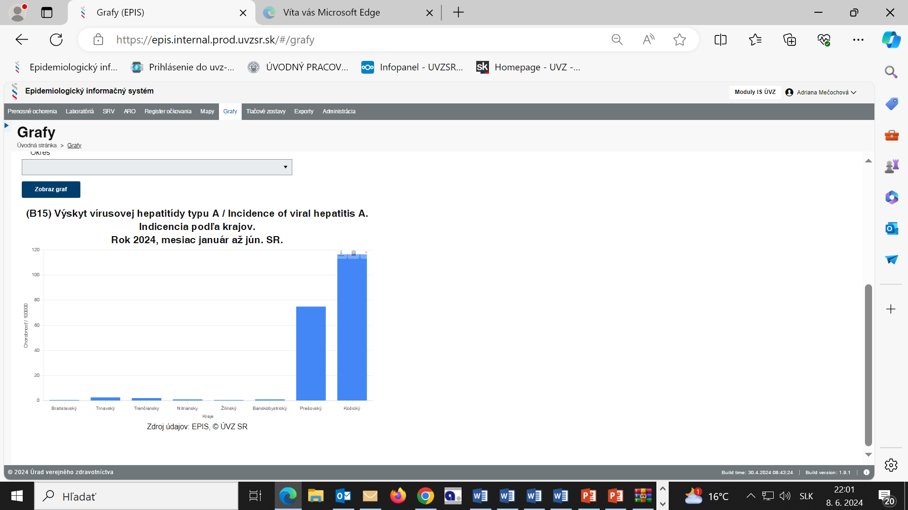
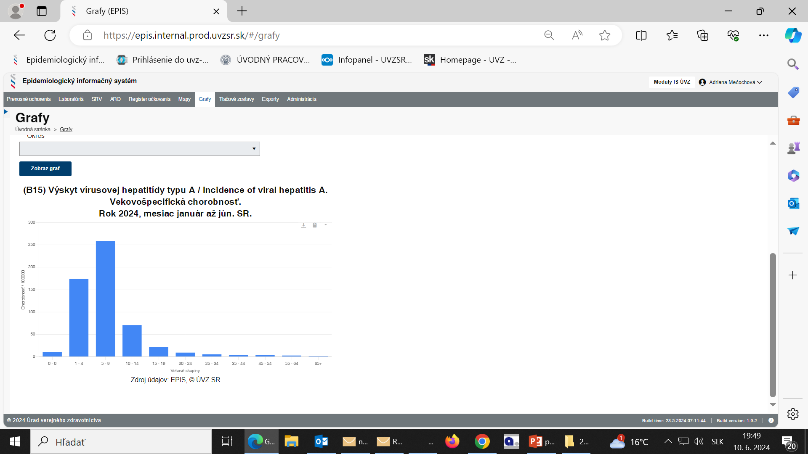

Slide 8
Pertussis
Pertussis - vysoko infekčné akútne respiračné ochorenie.
Výskyt ochorení výrazne ovplyvnilo očkovanie.
Zvýšené počty prípadov sa cyklicky opakujú každých 4-5 rokov - naposledy došlo k takémuto nárastu v roku 2019, kedy bola na Slovensku zaznamenaná chorobnosť 15/100 000 obyvateľov.
Aktuálne chorobnosť teda z ďaleka nedosahuje úroveň pred zavedením očkovania.
Napriek vysokej zaočkovanosti je pertussis závažným ochorením hlavne u dojčiat a malých detí, zvlášť ak neboli očkované alebo boli nekompletne očkované.
Prameňom pôvodcu nákazy pre dojčatá sú rodičia, starší súrodenci, opatrovatelia s nerozpoznanou infekciou
Možnosť výskytu ako NN na novorodeneckom ODD, JIS
Inkubačný čas : 7-10 dní (rozpätie 6-20 dní)
Vnímavosť voči nákaze je všeobecná, pertussis môže mať ťažký klinický priebeh u vnímavých - neimúnnych osôb v každom veku.
Imunita po prekonaní ochorenia ani po očkovaní nie je dlhodobá, je pozorované ubúdanie imunity, ochorieť môže aj očkovaná osoba, alebo osoba po prekonaní ochorenia.

Slide 9
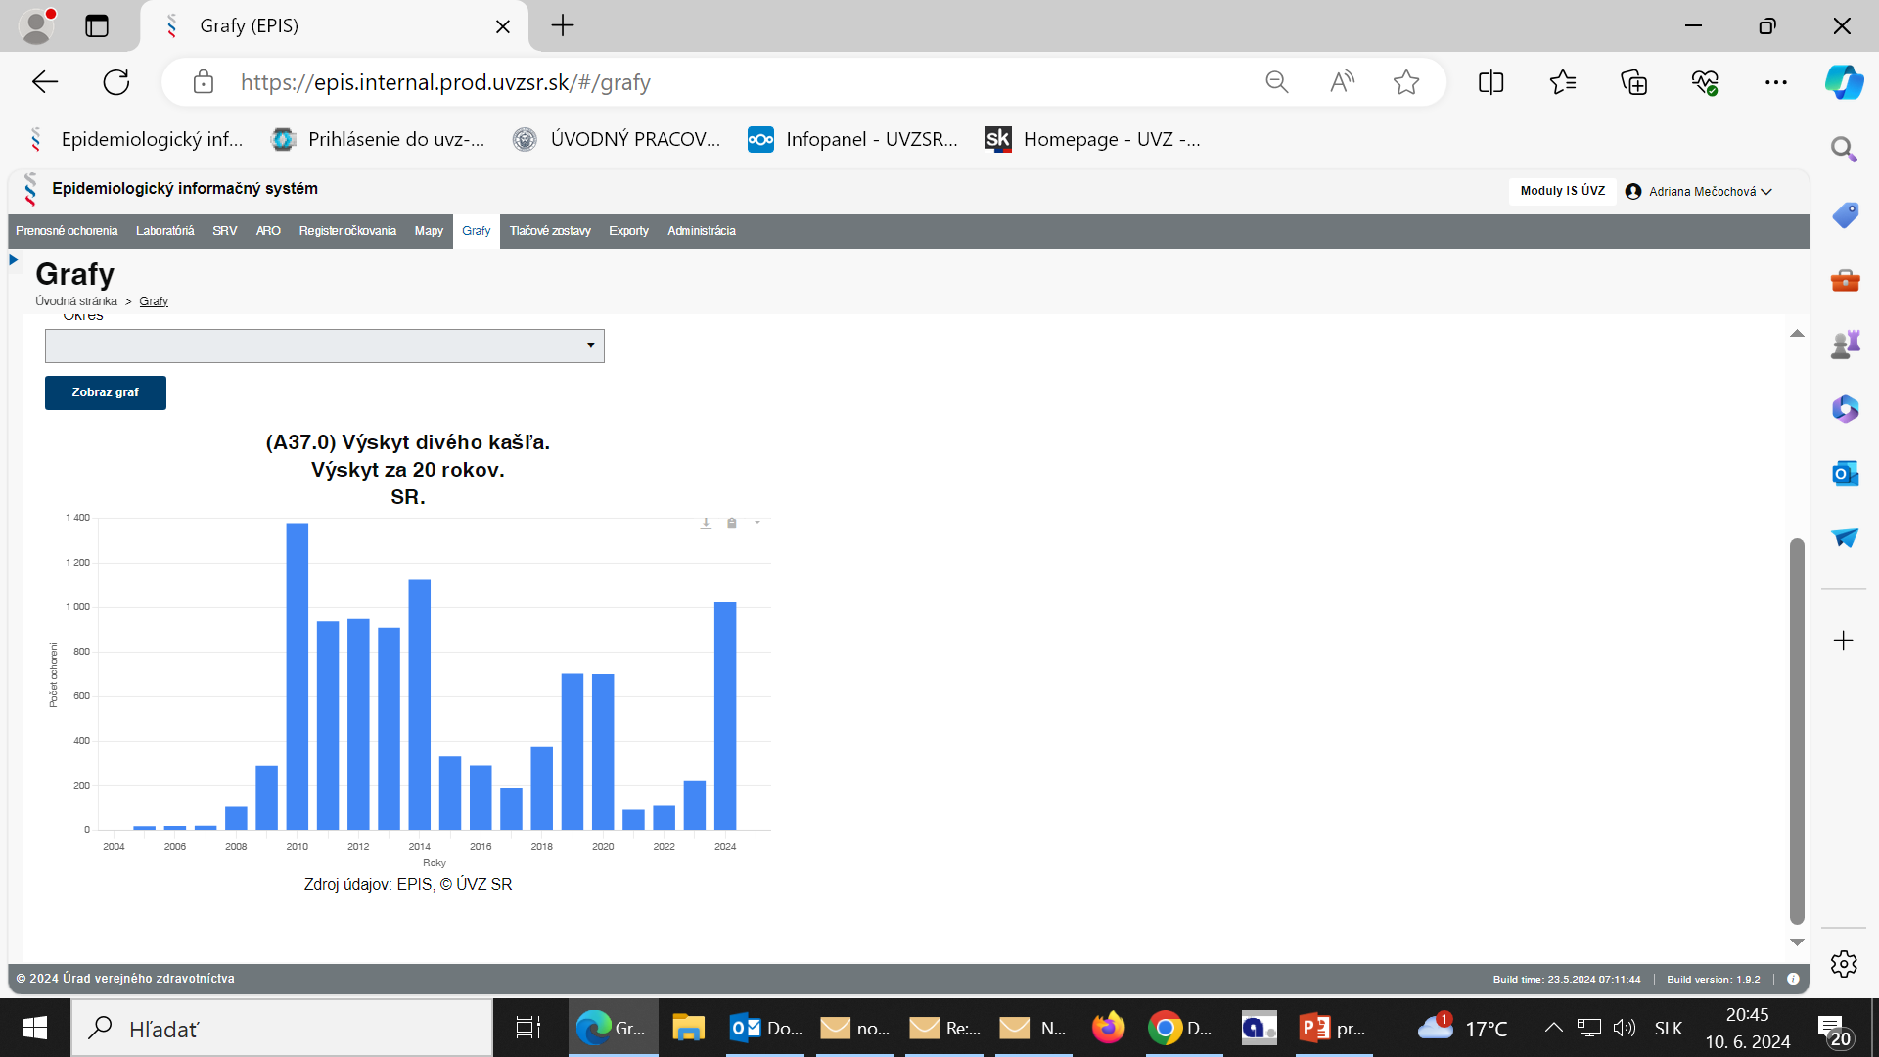
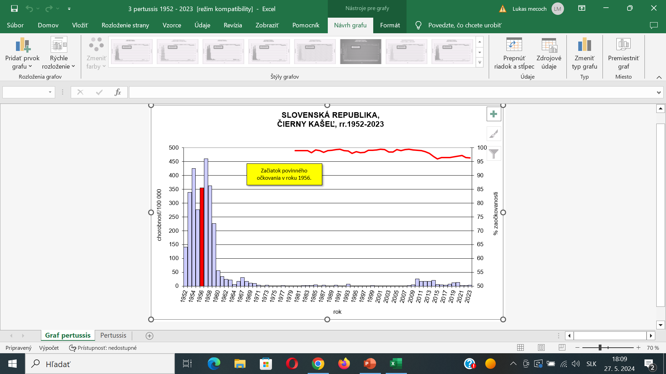
Epidemiologická situácia vo výskyte pertussis v SR
Pred zavedením očkovania sa ochorenie vyskytovalo epidemicky a bolo sprevádzané vysokou smrtnosťou (ročne 100 úmrtí).
Po zavedení pravidelného povinného očkovania (1956) chorobnosť výrazne klesla.
V súčasnosti sa detská populácia povinne očkuje:
  v 3., 5. a 11.mesiaci života (hexavakcína)
  v 6. roku života
  v 13.roku života
Chorobnosť na pertussis od roku 1952, SR

Slide 10
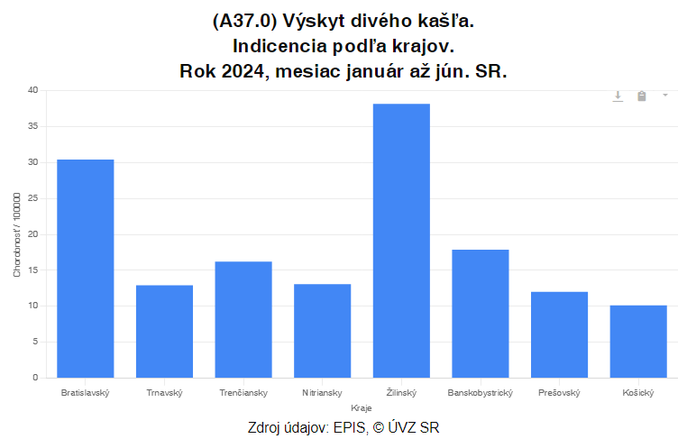
Epidemiologická situácia vo výskyte pertusssis v SR
Do IS EPIS bolo v čase od začiatku roka 2024 k 10. 6. 2024 hlásených spolu 1 000 prípadov (chorobnosť 18,40/100 000).
Ochorenia sa vyskytujú vo všetkých krajoch SR, s najvyššou chorobnosťou: v Žilinskom kraji – 36,69/100 000 (253 ochorení)
v Bratislavskom kraji (29,98/100 000) – 217 ochorení.

Slide 11
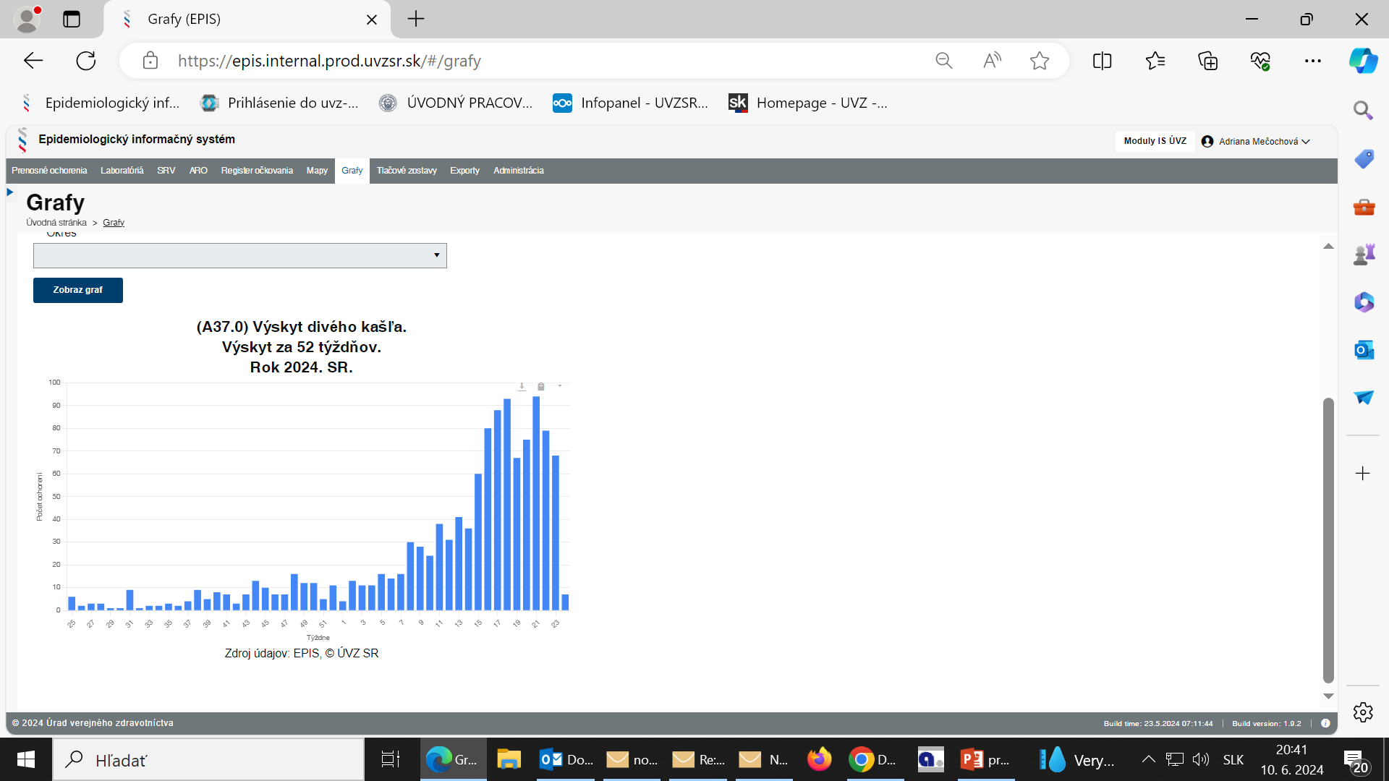
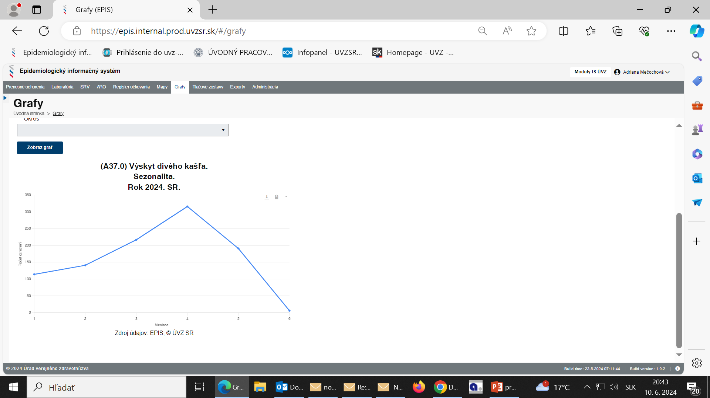
Epidemiologická situácia vo výskyte pertusssis v SR

Slide 12
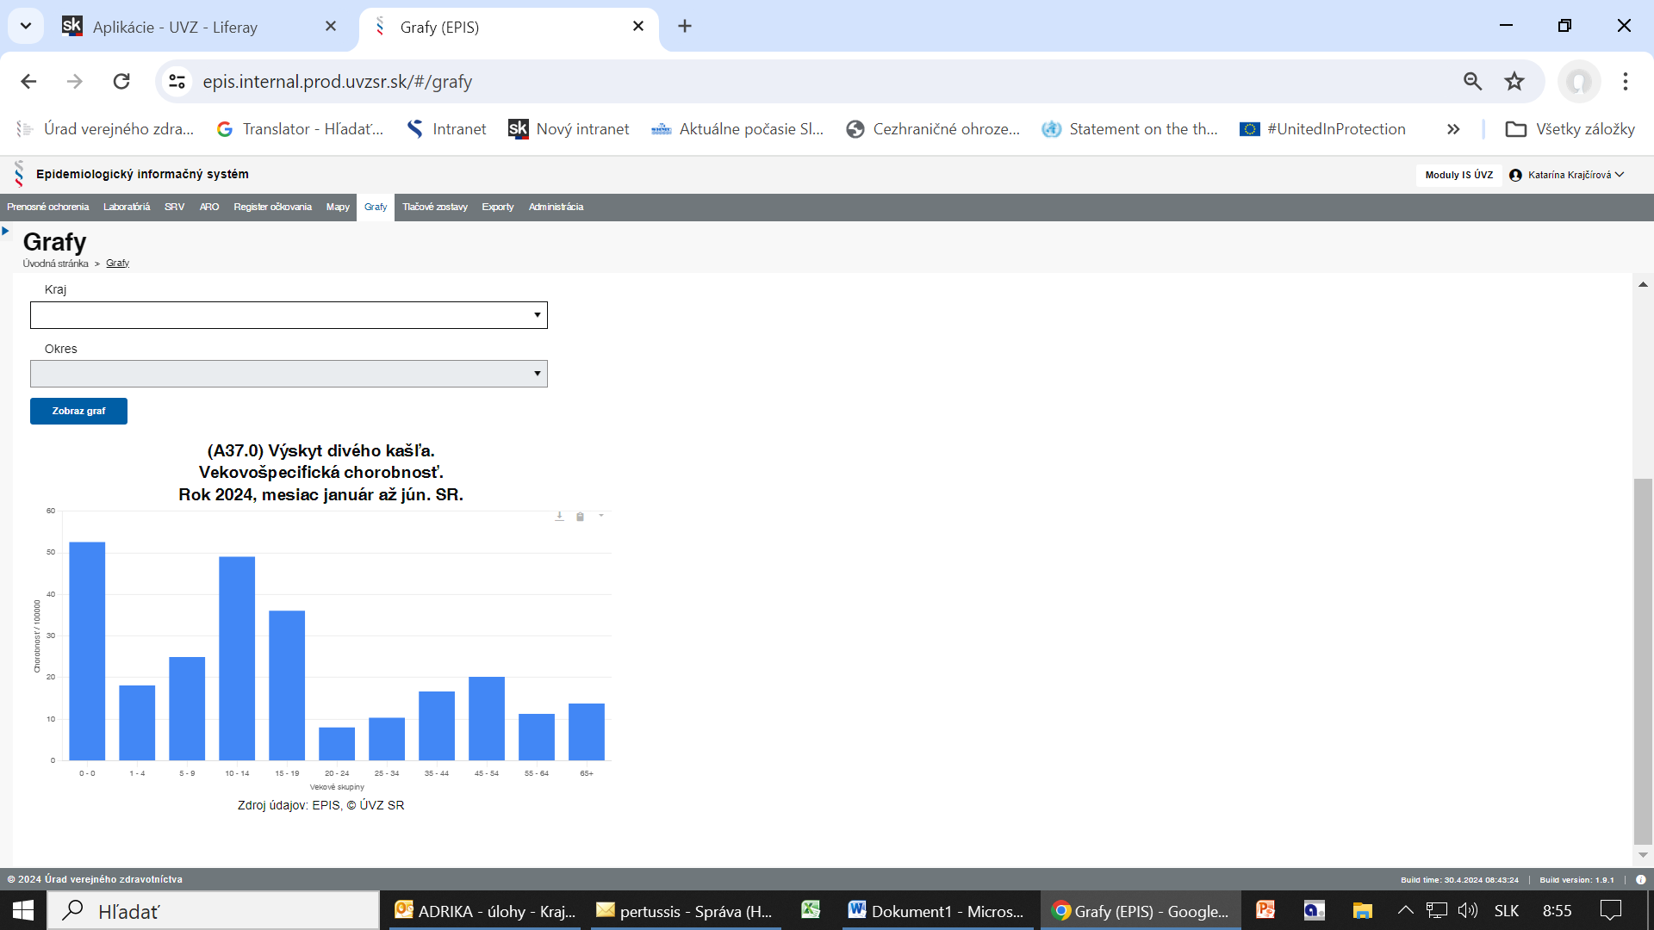
Epidemiologická situácia vo výskyte pertussis v SR
Ochorenia sa vyskytujú vo všetkých vekových skupinách, s najvyššou chorobnosťou vo vekovej skupine 0 - ročných detí (52,6/100 000).

Slide 13
Laboratórna diagnostika pertussis
Dôležitá je správna interpretácia výsledkov
PCR / real-time PCR
Pokiaľ je dokázaná prítomnosť Bordetella species, ale nepotvrdila sa prítomnosť génu zodpovedného za tvorbu pertussického toxínu a zároveň nie je k dispozícii jednoznačný dôkaz prítomnosti protilátok triedy IgG svedčiaci o infekcii spôsobenej Bordetella pertussis: výsledok ide do EPIS ako „bližšie neurčený pertussis dg. A 37.9“.
Pokiaľ je dokázaná prítomnosť Bordetella species, ale nepotvrdila sa prítomnosť génu zodpovedného za tvorbu pertussického toxínu, avšak je k dispozícii jednoznačný dôkaz prítomnosti protilátok triedy IgG svedčiaci o infekcii spôsobenej Bordetella pertussis: výsledok ide do EPIS ako „potvrdený prípad“.
V prípade, že bola jednoznačne pomocou real-time PCR dokázaná prítomnosť Bordetella pertussis: výsledok sa do EPIS zaznamenáva ako „potvrdený prípad“.

Slide 14
Laboratórna diagnostika pertussis
Sérologické metódy
Primárnym ukazovateľom je hladina protilátok triedy IgG.
Dôkaz protilátok triedy IgA slúži ako doplnkový ukazovateľ, ktorý je nápomocný najmä v prípade jednovzorkovej sérológie.
Sérologické vyšetrenie vykonané menej ako rok po očkovaní acelulárnou vakcínou je veľmi obtiažne interpretovateľné.
Na dôkaz pomocou sérologických metód je vhodné použiť kvantitatívne ELISA metódy, ktorými sa dokazuje prítomnosť protilátok proti pertussickému toxínu.
Pri dvojvzorkovej sérológii sa hodnotí viac ako 100% nárast hladiny protilátok triedy IgG resp. viac ako 50% pokles hladiny protilátok triedy IgG medzi párovými vzorkami séra ako jednoznačný dôkaz. V takomto prípade je „prípad potvrdený“ a dôkazová metóda je ELISA IgG.
Kultivácia
Kultivácia sa zatiaľ vykonáva len v rámci NRC pre pertussis a parapertussis, z rovnakého odberu je vykonaná aj real-time PCR a výsledky sú k dispozícii najneskôr do 48 hodín. Výter je potrebné doručiť čo najskôr do NRC najneskôr však do 24 hodín od odberu.

Slide 15
Prioritné skupiny pre preventívne a represívne opatrenia
  Osoby so zvýšeným rizikom ťažkého priebehu pertussis:
vnímavé deti mladšie ako 5 rokov, najrizikovejšie sú najmä predčasne narodené deti mladšie ako 3 mesačné alebo deti narodené vnímavým matkám.
Osoby so zvýšeným rizikom prenosu infekcie na osoby s rizikom ťažkého priebehu
vnímavé tehotné ženy (neočkované počas gravidity), zvlášť exponované po 32. týždni tehotenstva
vnímavé matky v prvom roku života ich detí
vnímavé úzke rodinné kontakty v domácnostiach detí do 5 rokov veku a tehotných žien
vnímaví zdravotnícki a iní pracovníci novorodeneckých, nedonoseneckých, pediatrických, pôrodníckych oddelení a akékoľvek iné vnímavé osoby pracujúce s deťmi do 5 rokov života alebo tehotnými ženami,
vnímaví pracovníci zariadení sociálnej starostlivosti, ktorí sa starajú o vnímavé deti vo veku do 5 rokov.

Slide 16
Preventívne opatrenia
  Povinné pravidelné očkovanie
  Odporúčané očkovanie - osobám so zvýšeným rizikom prenosu infekcie na osoby s rizikom ťažkého priebehu. Podáva sa jedna dávka inaktivovanej vakcíny (Tdap). Tehotné ženy sa očkujú v 27. – 36. týždni tehotenstva. Ženám, ktoré neboli očkované v tehotenstve proti pertussis, sa odporúča podanie jednej dávky Tdap vakcíny ihneď po pôrode, aby sa minimalizovalo riziko prenosu ochorenia na novorodenca. Očkovanie sa vykonáva pri každom tehotenstve. Očkovanie úzkym kontaktom v domácnosti sa odporúča ešte pred narodením dojčaťa.
  Zdravotná výchova obyvateľstva, najmä tehotných žien a matiek.
  Vzdelávanie odbornej verejnosti – pediatrov, všeobecných lekárov pre dospelých, gynekológov a pôrodníkov, ich spolupracovníkov a študentov.

Slide 17

Represívne opatrenia v ohnisku nákazy
Zamerané na osoby:
Podozrivá z ochorenia je osoba, u ktorej sa prejavujú klinické príznaky ochorenia.
Podozrivá z nákazy (úzky kontakt) je osoba, ktorá bola v kontakte s chorým na pertussis v období jeho infekciozity.
Lekársky dohľad (LD)
  LD u vnímavých osôb podozrivých z nákazy pertussis patriacich do prioritnej skupiny s rizikom ťažkého priebehu pertussis alebo s rizikom prenosu infekcie na zraniteľnú skupinu (pozorovanie zdravotného stavu počas 21 dní od posledného kontaktu s chorým, resp. počas 5 dní od zahájenia PEP).
  Zvýšený zdravotný dozor (ZZD)
ZZD u vnímavých osôb podozrivých z nákazy pertussis zahŕňa zákaz činností alebo úpravu pracovných podmienok, pri vykonávaní ktorých by sa mohlo prenosné ochorenie šíriť na osobu patriacu do prioritnej skupiny so zvýšeným rizikom ťažkého priebehu pertussis (pozorovanie zdravotného stavu počas 21 dní od posledného kontaktu s chorým, resp. počas 5 dní od zahájenia postexpozičnej profylaxie (PEP)

Slide 18
Represívne opatrenia v ohnisku nákazy
    Postexpozičná profylaxia (PEP)
Chemoprofylaxia sa odporúča vnímavým osobám podozrivým z nákazy (vnímavé úzke kontakty) ak od nástupu príznakov u osoby chorej na pertussis neuplynulo 21 dní a vnímavý úzky kontakt patrí do prioritnej skupiny s rizikom ťažkého priebehu alebo do prioritnej skupiny s rizikom prenosu infekcie na zraniteľnú skupinu.
Osoba užívajúca PEP je po 5-tich dňoch považovaná za neinfekčnú.
Očkovanie v ohnisku nákazy
Zahájenie postexpozičného očkovania po aktuálnej expozícii nie je efektívne v zabránení ochorenia u osoby v kontakte s chorým, ale môže byť efektívne pre ochranu detí pri ďalších expozíciách.
Na základe zhodnotenia epidemiologickej situácie a uskutočniteľnosti môže byť odporúčané očkovanie v kolektívoch, v ktorých je vysoko pravdepodobné, že sa vyskytnú ďalšie prípady z dôvodu zvýšeného prenosu (napr. internátne školy, nemocničné oddelenia, inštitúcie pre pobyt dojčiat a malých detí).

Slide 19
Špecifiká opatrení vo vybraných zariadeniach
Opatrenia pre zdravotníckych pracovníkov a hospitalizovaných pacientov
Opatrenia v ohnisku nákazy pre kolektívne zariadenia vo veku pred nástupom povinnej predškolskej dochádzky (do KZ pre deti vo veku pred nástupom povinnej predškolskej dochádzky sa neprijímajú nové vnímavé deti a to na 21 dní od vyradenia chorého dieťaťa. Vnímavé deti, ktoré už navštevujú KZ sa vylučujú z KZ na dobu 21 dní od posledného kontaktu s chorým, resp. na 5 dní od zahájenia PEP.
Vnímavým zamestnancom KZ, ktorí prichádzajú do priameho kontaktu s deťmi vo veku pred nástupom povinnej predškolskej dochádzky sa odporučí LD.
Opatrenia v ohnisku nákazy pre KZ pre žiakov základných a stredných škôl
Do KZ pre deti základných škôl, gymnázií (prima-kvarta), resp. obdobných školských zariadení pre deti, sa postupuje pri vyraďovaní vnímavých detí individuálne podľa hodnotenia miery rizika.
V KZ pre študentov stredných škôl a podobných zariadení sa vzhľadom na nižšiu mieru rizika vyraďovanie vnímavých osôb z kolektívu navykonáva resp. až po individuálnom zhodnotení rizika.

Slide 20
Špecifiká opatrení vo vybraných zariadeniach
Opatrenia pre zdravotníckych pracovníkov a hospitalizovaných pacientov
Zdravotníckym zariadeniam (ZZ) sa odporúča vypracovať si postexpozičný manažment pre dg. pertussis a zabezpečiť, aby na oddeleniach s vysokým rizikom ťažkých priebehov pertussis bolo čo možno najviac zdravotníckych pracovníkov (ZP) preočkovaných proti pertussis.
Rizikové oddelenia: pediatrické, neonatologické, nedonosenecké, pôrodnícke oddelenia a iné charakterom podobné oddelenia.
Opatrenia pre pacienta s pertussis: izolovať po dobu 5 dní od začatia efektívnej ATB liečby (alebo 3 týždne od vzniku kašľa ak je chorý bez liečby ATB).
Opatrenia pre vnímavých ZP:
  Nechránený kontakt ak ošetruje vysokorizikových pacientov – zvýšený zdravotný dozor.
  Chránený kontakt so susp. alebo potvrdeným prípadom pertussis: denné monitorovanie klinických príznakov po dobu 21 dní od kontaktu, pri zvážení možno podať aj PEP.
  Iné vnímavé kontakty (spolupacienti, opatrovatelia,...) definované ako úzky alebo vysokorizikový kontakt: PEP ako v rodinnom úzkom kontakte.
  ZP so symptómami pertussis - do 21 dní od expozícii nákaze by mal byť vylúčený z práce, ak ošetruje vysokorizikových pacientov napr. deti, tehotné ženy v 3. trimestri minimálne do 5. dňa po podávaní ATB liečby, alebo ak sa nepodrobí ATB liečbe do 21. dňa od začiatku príznakov.

Slide 21
Národný imunizačný program
Celoslovenské výsledky administratívnej kontroly očkovania k 31.8.2023
SR
Kraje
90,4% - 97,8%
Obvody
pod 90% - 367 obvodov (34,3%)
Okresy
93,9% - 96,3%
pod 95% - 269 x (okresy)

Slide 22

Administratívna kontrola očkovania k 31.8.2023 v SR
Základné očkovanie proti DI-TE-PER-HIB-VHB-POLIO
Základné očkovanie proti pneumokokovým ochoreniam
Druhá dávka vakcíny proti MMR v 5. roku života (ročník 2016)
Preočkovanie proti DI-TE-PER-POLIO v 13. roku života
Preočkovanie proti DI-TE-PER-POLIO v 6. roku života
Druhá dávka vakcíny proti MMR v 5. roku života (ročník 2017)
Prvá dávka vakcíny proti MMR v 15. - 18. mesiaci života
Druhá dávka vakcíny proti MMR v 11. roku života
96,3 %
96,1 %
94,5 %
95,6 %
94,4 %
94,5 %
93,9 %
94,6 %

Slide 23

Odmietanie povinného očkovania, 2014-2023, SR

Slide 24
Záver
Epidemiologická situácia vo výskyte ochorení preventabilných očkovaním je v SR v súčasnosti priaznivá (osýpky, záškrt, mumps, tetanus, polio, rubeola....).
Naďalej prebieha epidémia VHA na východe SR (Prešovský a Košický kraj).
Tak ako aj v iných krajinách, aj u nás je pozorovaný zvýšený výskyt ochorení na pertussis, napriek tomu situácia nie je závažná:
  súčasný nárast je potenciálne spojený s nižšou cirkuláciou Bordetella pertussis počas pandémie COVID-19 v kombinácii so suboptimálnou zaočkovanosťou určitý skupín populácie,
  najviac sú ohrozené dojčatá,
  kľúčové je včasné podanie prvej dávky očkovacej látky dojčatám a tehotným ženám (účinné pri ochrane novorodencov).
  výskyt ochorení v ostatných vekových skupinách je ovplyvnený rôznou úrovňou vykonávania laboratórnej diagnostiky, ako aj rozpoznaním klinických príznakov ochorenia,
  zvyšujúcemu sa počtu vnímavých osôb prispieva tiež účinnosť aktuálne používanej očkovacej látky s acelulárnou pertusickou zložkou - dochádza k poklesu titrov ochranných protilátok, osoba sa stáva postupne opäť vnímavou voči infekcii.
  Nevyhnutné plniť ciele Národného imunizačného programu SR.

Slide 25
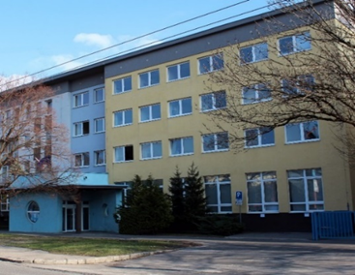

Ďakujem za pozornosť! adriana.mecochova@uvzsr.sk

